Slide 1
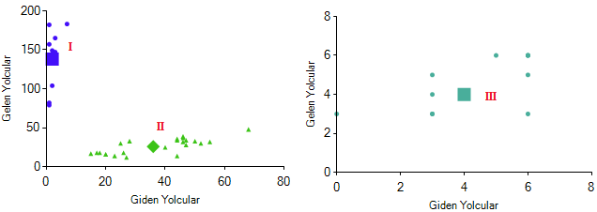

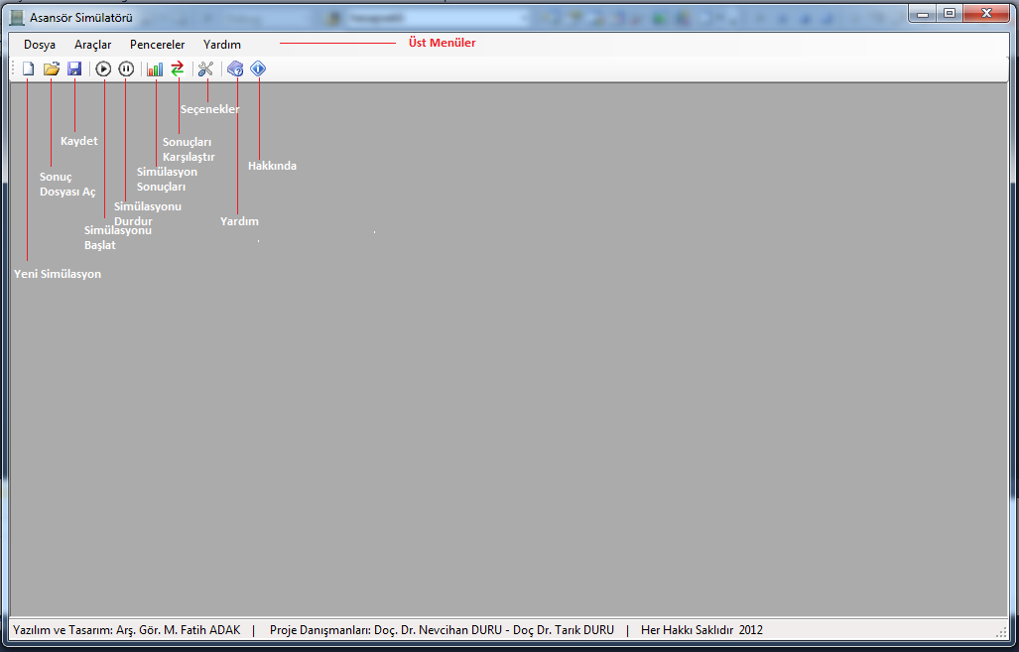
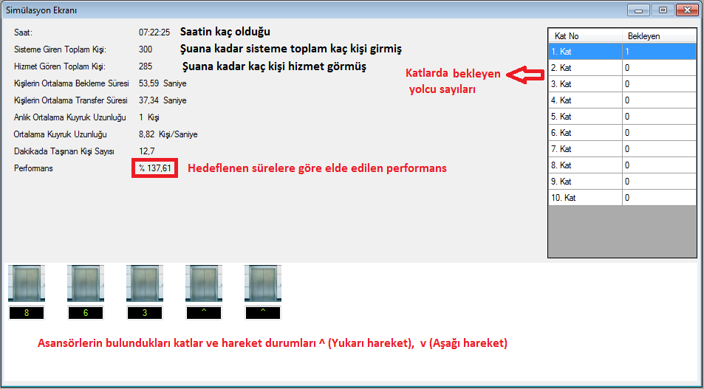
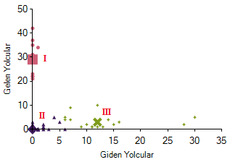
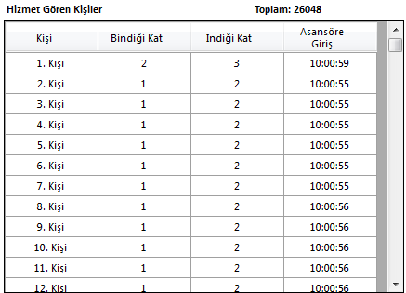
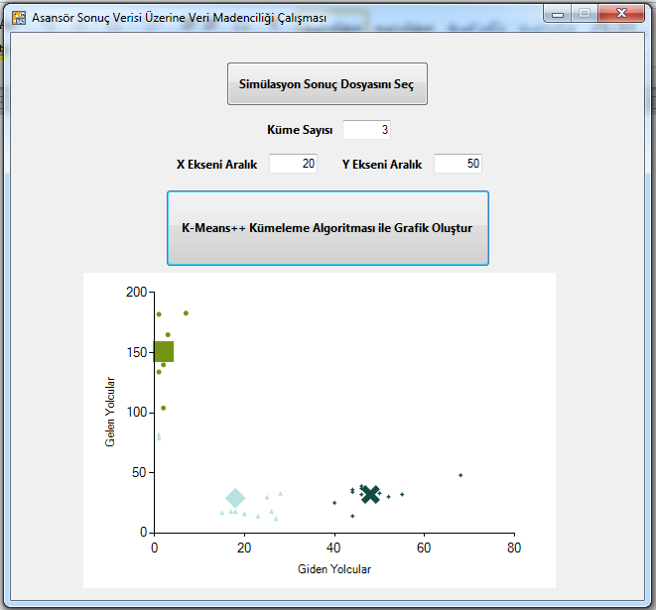
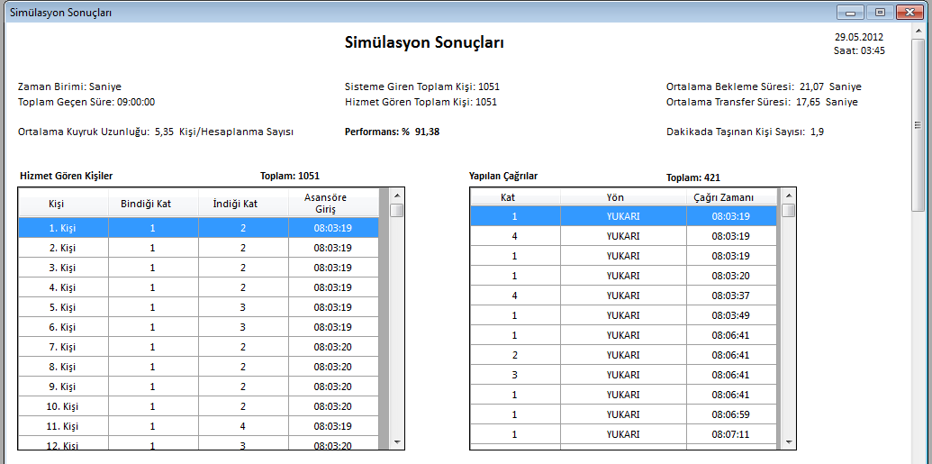
NetGuard: Orta Ölçekli İşletmeler için Açık Kaynak Ağ Güvenliği İzleme Platformu
Mehmet Çapar
Bilgisayar Mühendisliği Bölümü
Sakarya Üniversitesi, BBIF
20mehmetcapar02@gmail.com
Danışman: Prof. Dr. İbrahim ÖZÇELİK
Bilgisayar Mühendisliği Bölümü
Sakarya Üniversitesi
Giriş & Motivasyon
Verizon 2025 DBIR verilerine göre ortalama veri ihlali tespit süresi 197 gündür; bu süre içinde saldırganlar ağ içinde serbestçe hareket edebilmektedir. Ticari NSM/SIEM çözümlerinin lisans maliyetleri (Splunk ~50.000 $/yıl, QRadar ~30.000 $/yıl) orta ölçekli kurumlar için sürdürülemezdir. NetGuard, 50–500 çalışanlı şirketleri hedefleyen, Docker ile 30 dakikada kurulabilen, sıfır lisans maliyetli açık kaynak bir Ağ Güvenliği İzleme (NSM) platformudur. NIST SP 800-94, CIS Controls v8.1 ve MITRE ATT&CK v17 çerçevelerine uygun olarak tasarlanmıştır.
Tespit Katmanı
pySigma v2 (50+ kural, 14 dosya): Ağ taraması, kimlik doğrulama, C2, exfiltrasyon ve Windows/Zeek/Suricata kategorileri. JSON Korelasyon Motoru: 60 saniyelik pencerede eşik tabanlı gruplama. IsolationForest Anomali Tespiti: contamination=0.02, Welford z-skor + IQR. C2 Beaconing: IAT (Inter-Arrival Time) analizi, Bessel düzeltmeli standart sapma — RITA BlackHat 2018 metodolojisi. Tehdit İstihbaratı: AbuseIPDB + Feodo Tracker + ThreatFox + GreyNoise, composite skor 0–100. CISA KEV entegrasyonu ile bilinen istismar güvenlik açıkları anlık izlenir. TLS/JA4 parmak izi ile C2 çerçeve tespiti entropi eşiği 4.0 üzerinde çalışır.
Tablo 1: Rakip NSM/SIEM sistemlerle karşılaştırmalı analiz.
Test Ortamı & Bulgular
GNS3 sanal laboratuvar ortamı: OPNsense 26.1.2, VyOS rolling, Alpine WebServer, Windows Server 2022 (WIN-9DUCSU7LDJ0, 5 kanal aktif). Doğrulanan saldırı senaryoları:
Veri Toplama Katmanı
NetGuard 9 heterojen kaynaktan veri toplar ve ECS uyumlu normalized_logs tablosunda birleştirir: Syslog (güvenlik duvarı, IDS logları), SNMP v2c/v3 (cihaz metrikleri), Zeek (14 log tipi: conn, dns, http, ssl, ssh, smtp, ftp, rdp, kerberos, smb, dce_rpc, weird, dpd, files), Suricata EVE JSON (45.000+ ET kuralı), NetFlow v5/v9/IPFIX/sFlow (ağ akış verileri), Windows Agent (60+ EID; Security, Sysmon, PowerShell, System, AppLocker kanalları), OpenCanary Honeypot (12 sahte servis tipi), Microsoft 365 ve Google Workspace bulut toplayıcıları. Community ID (RFC) ile Zeek, Suricata ve NetFlow kayıtları aynı TCP bağlantısı üzerinden çapraz pivot edilebilir.
Sistem | Yıllık Maliyet | Kurulum Süresi
Splunk Enterprise | ~50.000 $ | Haftalar
IBM QRadar | ~30.000 $ | Haftalar
Darktrace NDR | ~100.000 $ | Günler
Security Onion | Ücretsiz | Günler
Wazuh (EDR) | Ücretsiz | Saatler
Zeek (standalone) | Ücretsiz | Saatler
Suricata (standalone) | Ücretsiz | Saatler
NetGuard (bu çalışma) | Ücretsiz | ~30 dakika
✓ = NSM kapsamı | ✗ = Yok | ~ = Kısmi
Şekil 1: NetGuard sistem mimarisi ve veri akış pipeline'ı.
Şekil 2: Dashboard genel bakış paneli (bento grid düzeni).
Pipeline: Kaynak → normalized_logs → Correlator → Kill Chain → Aktif Yanıt
Sistem Mimarisi
Üç katmanlı pipeline: Toplama → Normalleştirme → Tespit/Yanıt. FastAPI backend, Next.js 16 + React 19 dashboard, PostgreSQL 16 + TimescaleDB (1 günlük bölümleme, 7 günlük sıkıştırma, RPO ~24 sn). Korelasyon motoru 60 saniyelik döngüde çalışır; pySigma v2 kuralları doğrudan PostgreSQL sorgularına dönüştürülür. Docker Compose ile 6 servis tek komutla başlatılır.
Şekil 6: GNS3 laboratuvar ağ topolojisi.
2788 birim, çapraz ve entegrasyon testi: 0 hata. Kill chain tespiti <60 sn gecikme. Otomatik IP blokajı başarı oranı: %100 (5/5 senaryo). Docker Compose kurulum süresi: ~30 dakika. TimescaleDB sıkıştırma oranı: ~8:1.
Sonuçlar
NetGuard, Security Onion ile karşılaştırılabilir NSM kapsamını Docker ile 30 dakikada ve sıfır lisans maliyetiyle sunar. Çok katmanlı tespit (imza+korelasyon+anomali+kill chain+beaconing), 37 sayfalık modern React dashboard, gerçek zamanlı WebSocket log stream ve AI Alert Explainer (Groq Llama 3.3 70B) ile kurumsal düzeyde güvenlik görünürlüğü sağlanır. Gelecek çalışmalar: UEBA temeli (60+ gün verisi), Arkime tam PCAP entegrasyonu ve TheHive SOAR bağlantısı.
Şekil 3: Kill chain swimlane timeline görünümü.
Kaynaklar
[1] NIST SP 800-94 Rev.1 — IDPS Kılavuzu
[2] CIS Controls v8.1, Center for Internet Security
[3] MITRE ATT&CK v17, MITRE Corporation
[4] Verizon DBIR 2025, Verizon Enterprise
[5] CrowdStrike 2025 Global Threat Report
[6] SANS NSM Course, R. Bejtlich
[7] Community ID Spec, Corelight (RFC)
Kill chain dedektörü kaynak IP bazında 5 aşamayı (RECON → WEAPONIZE → ACCESS → LATERAL → FULL_ATTACK_CHAIN) 30 dakikalık pencerede takip eder. FULL_ATTACK_CHAIN tespitinde OPNsense REST API veya VyOS SSH üzerinden otomatik IP blokajı tetiklenir.
Güvenlik Özellikleri
JWT + TOTP çok faktörlü kimlik doğrulama (pyotp, RFC 6238). SHA-256 zincirli tamper-proof denetim günlüğü (NIST SP 800-92 §3.2). PostgreSQL Row-Level Security ile multi-tenant veri izolasyonu. At-rest alan şifrelemesi (Fernet/AES-128-CBC). Sistematik rate limiting: 60 istek/dakika (SlowAPI, OWASP API Security 2023). Alembic 21 migration; 21 tablo, 11'i RLS korumalı.
Şekil 4: Aktif yanıt ve denetim günlüğü akış şeması.

